Slide 2
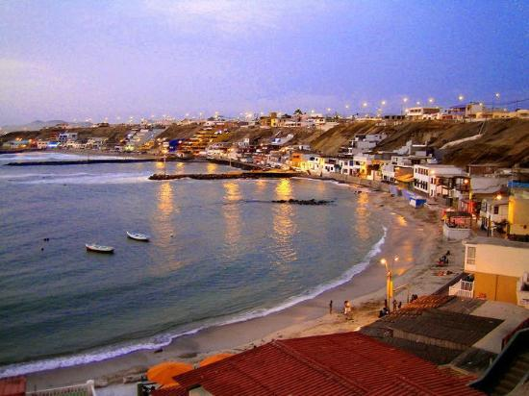
San Bartolo
Localizado en Malecón Ribera Norte, Lima, Peru
Muy lleno de gente
Rodeado por residentes privados, aunque tiene un poco de arena abierta y hermosas aguas tranquilas

Slide 3
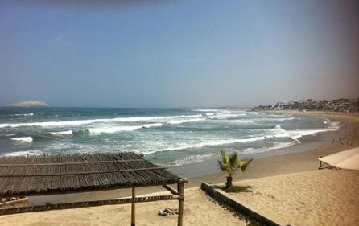
Playa Pulpos
Localizado en Pulpos, Lima, Peru
Otra playa rodeado por residentes privados. Es mejor que te invite uno de los residentes.
Llena de naturaleza y puedes hacer actividades al aire libre
Playa Pulpos es mejor que playa San Bartolo
Notes:
Playa rodeada

Slide 4
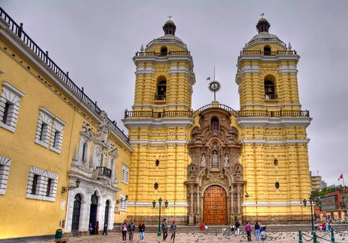
Monastery of San Francisco, Lima
Domicilio: Jirón Lampa, Cercado de Lima 15001, Perú
Una cuadra al noreste de la Plaza Mayor
Nombrado por San Francisco (Saint Francis)
Fue bendecido en 1673 y terminaron de construir lo en 1674
Es bien conocido por su arquitectura y su diseño. Su diseño fue influenciado por la cultura Mora y Española.
Notes:
-Monasterio de San Francisco

Slide 5
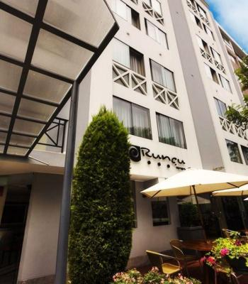
Hotel runcu MiraFlores
Hotel de 3 estrellas $63-$69 por noche
Servicios extras :
Estacion de cafe
Internet
Cocina de Runcu
Alquiler de bicicletas
Hotel Runcu es más barato que Sol de Oro Hotel & Suites Hotel Runcu es el hotel más barato de las dos opciones

Slide 6
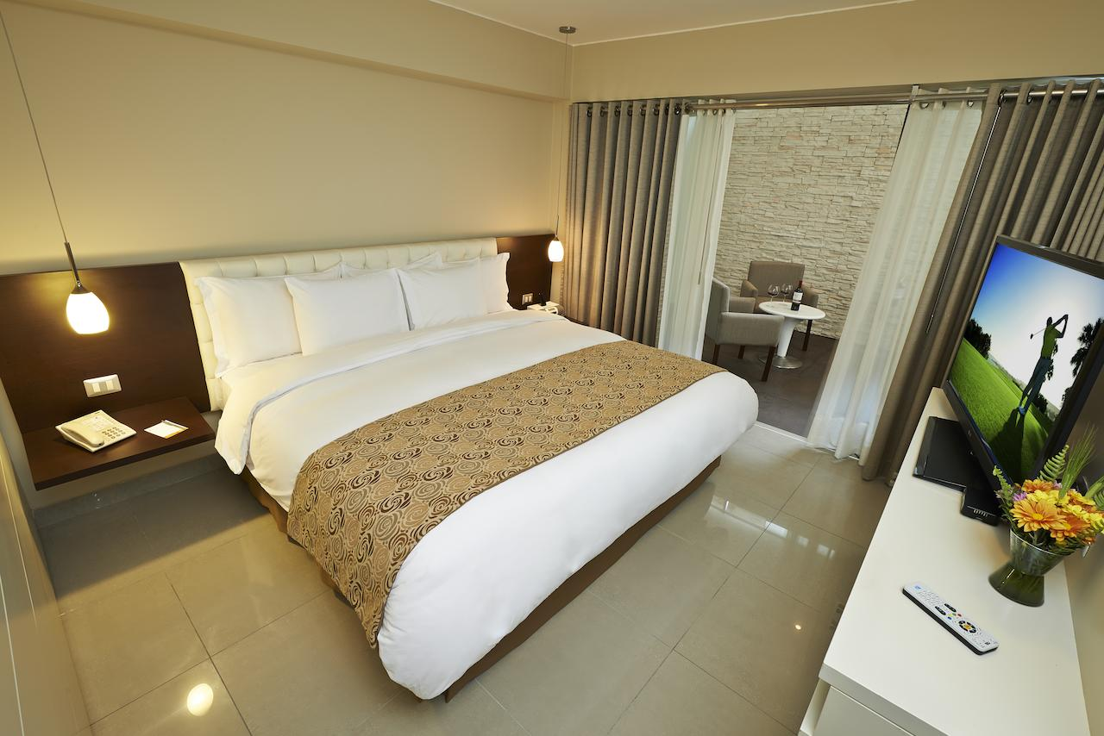
Sol de Oro Hotel & Suites
Hotel de 5 estrellas $118 por noche
Servicios extras:
Restaurante murano
Lobby cafe
Hore de te
Alberca
Spa

Slide 7
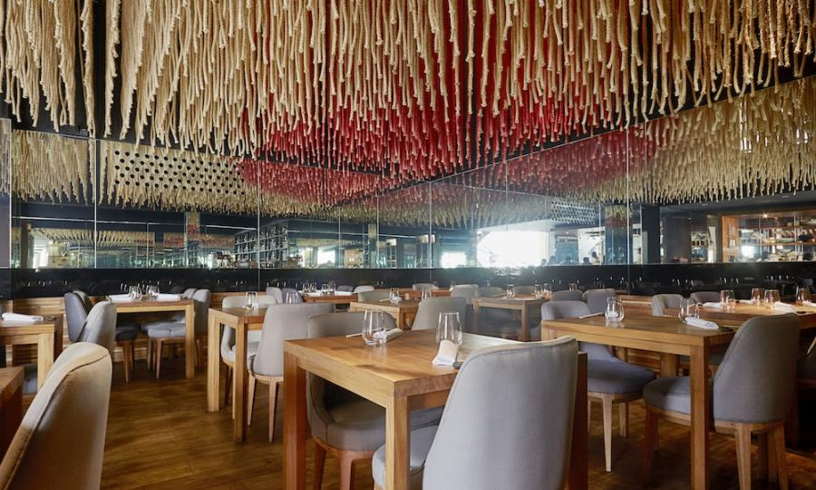
Maido
Restaurante Japones
Sirven Sushi y otras cosas japoneses
Sirven almuerzo y cena
Cobran alrededor de $100 por persona
El restaurante Maido es más caro que La Mar Cebichería
El Restaurante Maido es el mejor restaurante.

Slide 8
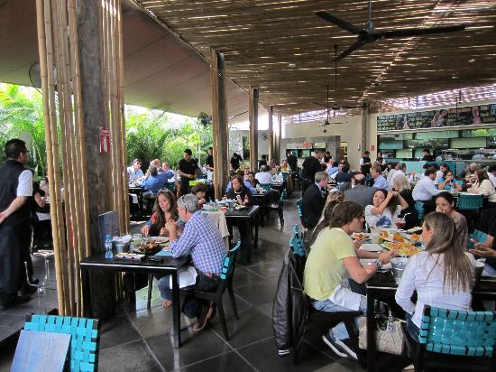
La mar cebicheria
Sirven Mariscos
Abren a las dose así es que es para almuerzo y cena
Un poco más barato que el Maido

Slide 9
Travel Costs
Boleto de ida y vuelta desde Sky Harbor Intl. Aeropuerto de Phoenix a Jorge Chavez Intl. Aeropuerto en Lima, Perú, y de regreso es $ 1,436.00
Un boleto de ida sería más barato que el boleto de ida y vuelta.
Notes:
Costo de viaje - Make sure you put everything in Spanish.

